Slide 1
МАОУ СОШ №76
Представляет
«Система работы с детскими общественными объединениями»
от Советника Директора по Воспитанию
Кучеренко Данила Владимировича

Slide 2
Детские общественные объединения
Патриотическая направленность
Юнармия, Казачьи классы, Круглые столы, Показ фильмов
Медиа-центр
Видеосъемка всех мероприятий, освещение их в соц. Сетях, Ведение рубрик, Обучение видеомонтажу
МАОУ СОШ №76
Добровольчество
Волонтерские организации, проведение акций, помощь в организации мероприятий
«Движение Первых»
«Орлята России», Проведение мероприятий

Slide 3
Медиа - центр
Главной задачей медиа – центра МАОУ СОШ №76 является создание КОНТЕНТА
Контент – это полезная или как-либо удовлетворяющая потребности аудитории информация, выраженная в различных формах. Это все, что вы можете прочитать, увидеть или услышать.

Slide 4
Создание контента
01
03
02
04
Набор команды
Генерация идей
Обучение основам
Готовый продукт

Slide 5
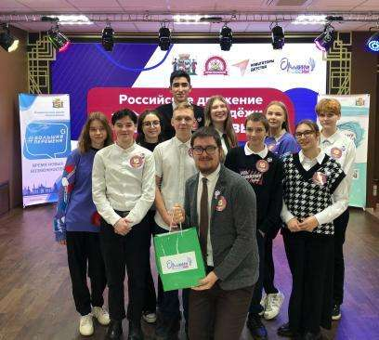
Набор команды
01

Slide 6
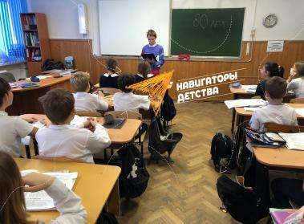
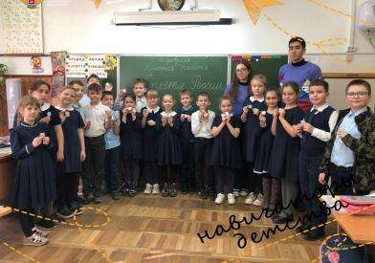
На кого стоит обратить внимание?
В состав нашего медиа – центра входят главные активисты школьного ученического самоуправления, на которых всегда можно положиться и быть уверенным, что поставленная задача будет выполнена качественно и в срок.
Это очень важный момент, ведь каждый член вашей команды должен быть способен на самостоятельную работу, и на проявление инициативы

Slide 7
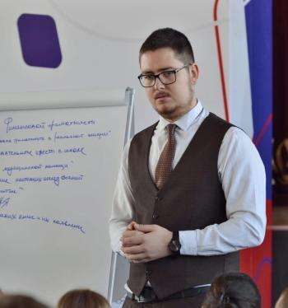
Обучение основам
02

Slide 8
Основы медиа - центра
Фотосъемка
Монтаж видео
Видеосъемка

Slide 9
Правила фотосъемки
Снимайте горизонтально (практически все фотоотчеты требуют горизонтальные фотографии)
Протрите камеру перед съемкой (это значительно увеличит качество сделанной вами фотографии)
Следите за фоном вашей фотографии, не стоит снимать если позади вас грязно или есть посторонние предметы (если на вашем фоне есть школьная доска, то постарайтесь заранее подготовить ее к съемке)
Двигайтесь, меняйте свои ракурсы, старайтесь подобрать самый выгодный (иногда, при правильном ракурсе даже полупустой зал можно снять так, будто у вас был аншлаг)
Следите за светом (если ваш кадр получается слишком засвеченным или наоборот темным, то стоит отойти в другое место)

Slide 10
Правила видеосъемки
Напишите сценарий (любое видео должно быть спланировано заранее, тогда вы не сможете запутаться)
Найдите хорошую камеру (как правило у кого-нибудь из детей всегда есть телефон с хорошей камерой)
Возьмите штатив (а лучше кольцевую лампу, так видео не смогут испортить чьи-либо трясущиеся руки и сразу будет решен вопрос со светом)
Дождитесь тишины или возьмите петличку (еще ни одно видео не скрасили крики детей на фоне)
Снимайте горизонтально (вертикальные видео снимаются только для VK клипов)
Определитесь с местом съемки (не стоит снимать где попало, всегда ищите красивое место)

Slide 11
Правила монтажа
Выберете хорошее приложение
Новичок Профи

Slide 12
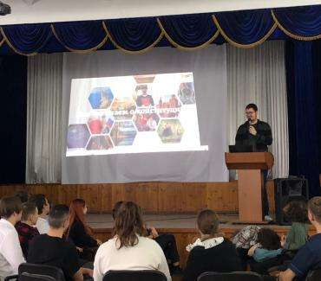
Генерация идей
03

Slide 13
Откуда берутся идеи?
Если мы говорим о собственном, авторском проекте а не простом фотоотчете, то для его придумывания всегда нужно неплохо попотеть. Мы с командой для этого всегда используем необычный мозговой штурм.
Шаг 1
Мы садимся в круг и каждый записывает на листке список своих идей (количество регламентируется количеством участников)
Шаг 2
Каждый передает свой список соседу слева и сам принимает список от соседа справа. Каждый вычеркивает одну неподходящую по его мнению идею и передает список следующему

Slide 14
Шаг 3
Таким образом остается несколько не зачёркнутых никем идей, которые и подвергаются обсуждению
Шаг 4
По итогам голосования выбирается одна идея и сразу же начинается ее обсуждение и разработка

Slide 15
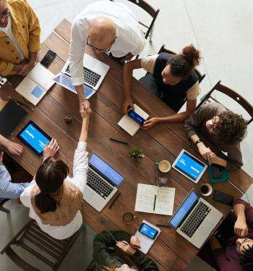
Готовый продукт
04

Slide 16
Изготовление материала
Благодаря первым трем шагам у вас уже появилось все необходимое для реализации своего контента, осталось лишь их объединить и использовать
Разрабатывайте контент
Создавайте единую команду
Ведите социальные сети
Ищите новые идеи
Следите за результатами
Всегда делайте только то, что нравится вам самим!

Slide 17
Спасибо за Внимание!
Следите за нами в социальный сетях

